Slide 1
해석적 연속-2차함수의 진짜 모양
고동효

Slide 2
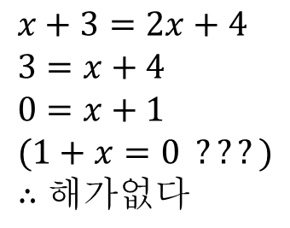
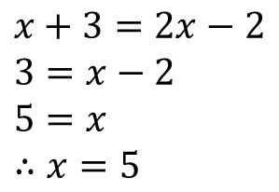


우리는 초등학교 고학년으로 올라가면서, 간단한 방정식을 푸는 법에 대하여 배운다. 하지만, 이때까지만 해도 방정식의 해는 음수가 나올 수 없다고 배우게 된다. 좌표평면은 1사분면만 존재하며, 1사분면의 x=0 “반” 직선 을 함수 그래프가 지나지 못한다면 해는 없다. 물론, 이렇게 음수의 존재를 수학에서 빼버려도 일상생활에선 대부분 지장이 없을 뿐더러 음수가 없는 수학 역시 잘 정의될 수 있다.
$$x+3=2x+4 \\ 3=x+4 \\ 0=x+1 \\ (1+x=0 ???) \\ ∴해가없다$$
$$x+3=2x−2 \\ 3=x−2 \\ 5=x \\ ∴x=5$$
$$y=2x+6$$
$$y=x−3$$

Slide 3






시간이 흘러 중학생이 되면, 드디어 음수에 대하여 알게 된다. 더불어, 일차방정식의 해는 음수도 생길 수 있음을 알게 된다. 처음에는 갸우뚱하지만, 함수에 대하여 배우고 4개의 사분면에 대해 배우면서 우리가 양수만을 알던 시절에 근이 없다고 생각했던 일차방정식 들은 모두 음수인 근을 가지던 것이고 이것을 받아들이지 않으면 표현할 수 없는 여러가지 함수와 그래프들이 생기며 이들이 있어야 많은 수학적 개념들을 설명하기 쉬워진다는 것을 깨닫고는 이를 받아들인다.(그림 필수)
$$y=2x+6$$
$$y=2x+6$$
$$y=x−3$$
$$y=x−3$$
$$y=−x−3$$
$$y=−\frac{1}{x}$$

Slide 4


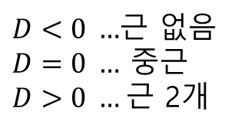
중학교 고학년이 되면, 이제 2차함수와 2차방정식에 대하여 배운다. 그리고 2차방정식이 근을 2개, 1개, 0개 가지는 경우를 구별하는 판별식에 대해 배우게 된다. 처음에는 근이 0~2개 나오는 이유가, 그저 복잡한 근의 공식과 판별식에서 나온 결과기 때문에 받아들이기 힘들지만, 2차함수 개형과 2차방정식 근의 개수와의 관계성 즉 x축과의 교점 개수가 곧 근의 개수가 됨을 보고는 이를 받아들이게 된다. “…자, 2차함수를 그려보자꾸나. 딱 봐도, 근의 개수가 2개, 1개, 0개가 나올 것 같지 않니? 그래, x축을 2번, 1번, 0번 지나는 경우가 생기잖니…”
$$y=ax^{2}+bx+c$$
$$D=b^{2}−4ac$$
$D<0 …$근 없음 $D=0 … 중$근 $D>0 …$근 2개

Slide 5
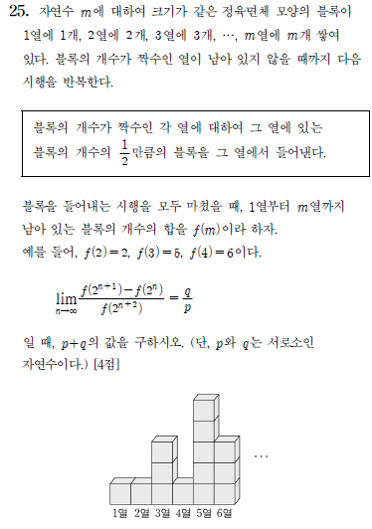


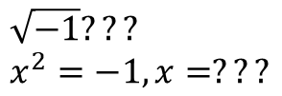
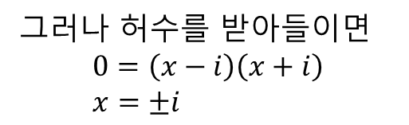
하지만, 이를 비웃듯 고등학교 1학년이 되자마자 우리는 허수와 복소수에 대해 배우면서, 2차방정식의 근이 없다고 생각했던 모든 경우들은 사실 허근을 가지는 경우였다는 것을 알게 된다. 우리는 혼란스러워 하면서도 훨씬 더 풀기 어려운 다른 문제들에 집중하기 위해 그렇구나 하고 넘어가게 된다.
$$y=x^{2}+1$$
$$D=0^{2}−4<0$$
그러나 허수를 받아들이면
$$0=\left(x−i\right)\left(x+i\right) \\ x=±i$$
$$\sqrt{−1}??? \\ x^{2}=−1, x=???$$

Slide 6
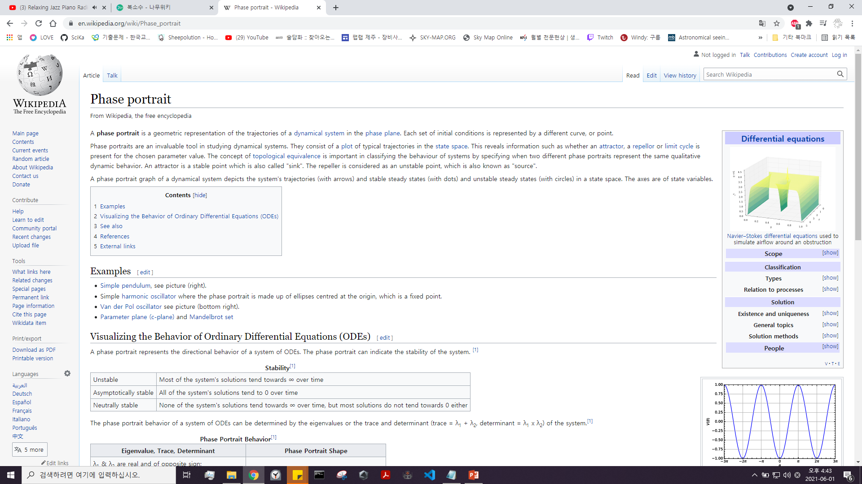
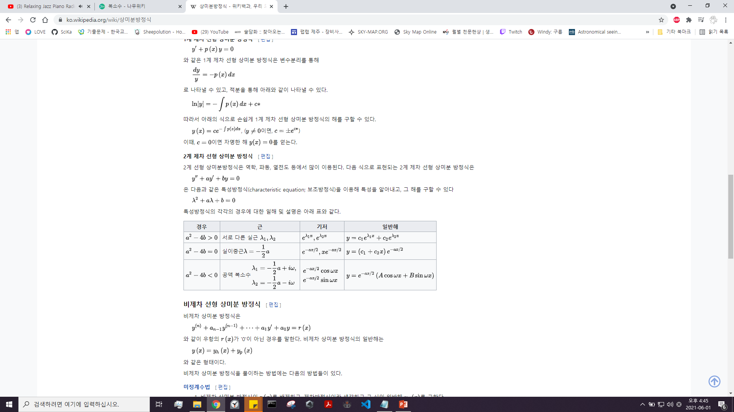

시간이 지나고 나서 나는 과학과 수학의 여러 분야에서 복소수가 없으면 설명이 매우 복잡해지는 경우들을 많이 보았고, 복소수는 단순히 이런 수나 한번 만들어 볼까? 하고 만들어진게 아님을 납득하게 되었다. 그러나, 문득 의문점이 들게 된다. “복소수를 처음 배울 때부터, 마치 음수를 배울 때 처럼 이걸 더 쉽게 납득할 수 있도록 하지는 못하는 것인가?” 나는 그 의문을 가장 쉽게 해결할 수 있는 방법이 바로 복소수로 이루어진 함수를 직접 그려보고, 마치 일차방정식은 반드시 1개의 실근을 가진다는 것을 그래프를 통해 알게 된 것 처럼 n차방정식이 n개의 복소근을 가짐을 직접 복소함수를 그려보면서 증명하는 것이라고 생각하였고, 실제로 나도 복소수를 이용하여 여러가지 과학 개념들을 이해했으면서 한번도 2차함수를 해석적 연속으로 표현해본 적이 없었기에 이것을 직접 해보기로 하였다.
$$e^{iθ}=cosθ+isinθ$$

Slide 7
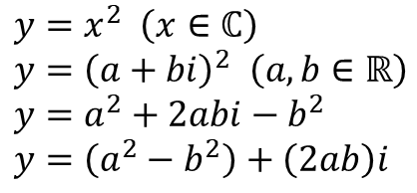
이제 한번 시작해보자. 우리는 음수를 배운 이후 일차함수의 정의역을 음수로 확장시켜보았다. 그렇다면, 허수를 배운 이후에도 정의역을 복소수로 확장시켜 보아야 하는 것이 아닌가. 한번 2차함수의 x에 복소수를 대입시켜 보면, 다음과 같다. 당연히도, 복소수 함수의 결과는 복소수 함수다. 이것을 과연 어떻게 표현해야할까?
$$y=x^{2} \left(x∈ℂ\right) \\ y={\left(a+bi\right)}^{2} \left(a,b∈ℝ\right) \\ y=a^{2}+2abi−b^{2} \\ y=\left(a^{2}−b^{2}\right)+\left(2ab\right)i$$

Slide 8





실수 함수의 경우, 입력과 출력에 해당하는 두 실수를 표현하는 수직선을 직교시킨 좌표평면 위에 해당 함수를 그래프로 표현하여 나타낼 수 있다. 하지만, 하나의 복소수는 2개의 실수가 결합하여 만들어 지기 때문에 복소평면 전체를 덮는데, 두 개의 복소평면을 이루는 4개의 축을 3차원 상에서 직교시켜 표현할 방법은 없다. 따라서 이는 적절한 시각화 방식이 아니다.
$$bi$$
$$(3+4i)$$
$$4i$$
$$3$$
$$a$$
???

Slide 9
















그러나 처음부터 방법을 찾는 것은 힘든 일이다. 따라서, 우선 “1차원 상에서 y=x^2의 그래프를 표현해보기“ 먼저 생각해보자. 가장 단순한 방법은, x축과 y축을 떼어낸 뒤에 x축의 값을 함수에 대입한 모든 결과값을 y축에 그대로 표시하는 것이다. 하지만 이대로는 x축의 어떤 수가 y축의 어떤 수에 대응되는지 알 수가 없다. 따라서, x축에 그라데이션을 넣어 시각화하는 방법이 있다. 또 그러나 이 방식 역시 서로 다른 두 x값이 한 y값을 가리킬 수 있기 때문에 색이 여러 개 겹칠 경우 표현이 힘들다는 단점이 있다. 이를 해결하기 위하여, 함수의 정의가 “x값이 주어지면 y값이 단 하나로 주어지는 대응관계“ 임을 이용하자. 이 정의를 바꿔 말하면 서로 다른 두 y값은 가지는 x값이 절대 겹치지 않는다는 의미가 된다.
$$x$$
⇒
$$y$$
$$0$$
$$0$$
$$x$$
⇒
$$y$$
$$0$$
$$0$$
$$X$$
$$Y$$
$$X$$
$$Y$$
$$1 \\ 2 \\ 3 \\ 4 \\ 5$$
$$1 \\ 2 \\ 3 \\ 4 \\ 5$$
$$1 \\ 2 \\ 3 \\ 4 \\ 5$$
$$1 \\ 2 \\ 3 \\ 4 \\ 5$$
함수임
함수가 아님

Slide 10








따라서, 우리는 역으로 y값을 그라데이션으로 표현하고 해당 y값을 가지는 x값의 위치에다 색칠을 하는 방식으로 함수를 표현할 수 있다! 예를 들어서, y=x^2-1은 x축과 2개의 교점(두 실근)을 가지므로 무색인 지점이 2개며, 두 실근 사이의 구간에서는 함수값이 음수이므로 파란색을 띄고 그 밖에서는 함수값이 양수이므로 빨간색이다. 즉, 기존 그래프가 입력값에 따른 출력값을 둘 다 수직선상 위치로 표시했다면, 이 색-그래프는 입력값은 수직선상에 표시하지만 그 출력값은 색을 통해 표현하는 것이다. 이 방식으로 한번 여러가지 함수를 그려보자. 물론, 파이썬을 이용할 것이다! (성공!)
$$x$$
$$0$$
$$($$
$$ℝ=$$
$$)$$
$$0$$
$$y=(x−1)(x+1)$$
$$y=(x−1)(x+1)$$

Slide 11
(파이썬 결과 사진 및 설명)

Slide 12





이제 다시 본론으로 돌아가보자. 복소수를 받아서 복소수를 내보내는 함수를 어떻게 2차원상에서 표현할 수 있을까? 우리가 복소수를 고등학교에서 배울 때는, 단순히 실수부와 허수부가 결합된 a + bi 꼴이라고만 배운다. 이를 조금 더 확장해보자. 존재하는 모든 실수를 빠짐없이 모은 집합은, 직선 하나와 완전히 대응되므로 우리는 이를 수직선이라 부른다. 복소수의 꼴을 자세히 보면, a 와 b 2개의 실수로 구성되어 있다. 따라서, 존재하는 모든 복소수를 빠짐없이 모은 집합은 마치 x축과 y축이 직교하듯 실수축과 허수축이 직교하는 좌표평면에 완벽하게 대응될 것이다. 이를 복소평면이라 부른다.
$$bi$$
$$a$$
$$x$$
$$ℝ$$
$$ℂ$$

Slide 13







우리는 이미 실수에 색을 대응시킨다면 1차원 수직선 하나 + 색깔 으로도 y=f(x) 를 표현 가능함을 밝혀냈다. 따라서, 복소평면 위의 복소수 에도 색을 대응시켜 보자. 우선 정말 단순하게 중심으로 갈수록 색이 사라지고 절댓값이 멀어 질수록 색이 진해지는 대응을 생각해볼 수 있다. 좋은 대응이지만, 서로 다른 복소수들이 서로 다른 색을 가져야 한다는 점에서 이 방식은 문제가 있다. 다시 위의 “색칠된” 실수를 보자. 실수에는 2개의 “방향“ 이 있다. 바로 음수방향, 양수방향이다. 그렇다면, 복소수에는 어떤 방향이 있는가? 복소수는 360도 전방위에서 연속적으로 방향을 바꿀 수 있다. 360도 모든 방향에 양수인 실수에 대응되는 반직선이 빼곡히 차있는 셈이다. 실수에서는 2개의 방향에 각각 파랑, 빨강을 대응시켰다. 복소수에서는 그렇다면, 각 각도마다 다른 색상을 대응시키면 되지 않을까? 대응시켜보니, 이제 모든 복소수가 자신만의 색을 가지게 되었다. 남은 일은, 비어있는 “입력“ 복소 평면 위의 모든 점(복소수)에, 해당 복소수를 함수에 넣었을 때의 출력값에 해당하는 색을 칠해넣은 결과를 뽑아보면 된다. (코딩)
-3 -2 -1 1 2 3
$$x$$
$$0$$
$$bi$$
$$bi$$
$$a$$
$$a$$

